Slide 1
11월 1주차 발표
A#
2024.11.07

Slide 2
목차
수정된 설계
v1 시연
보행기,모터 설계 – 이진성
초음파, 압력센서, 모터 제어 - 박소윤
초음파, 라즈베리파이 & 보드 연결 - 김준범
데이터 필터링 및 메인 로직 – 이효림

Slide 3
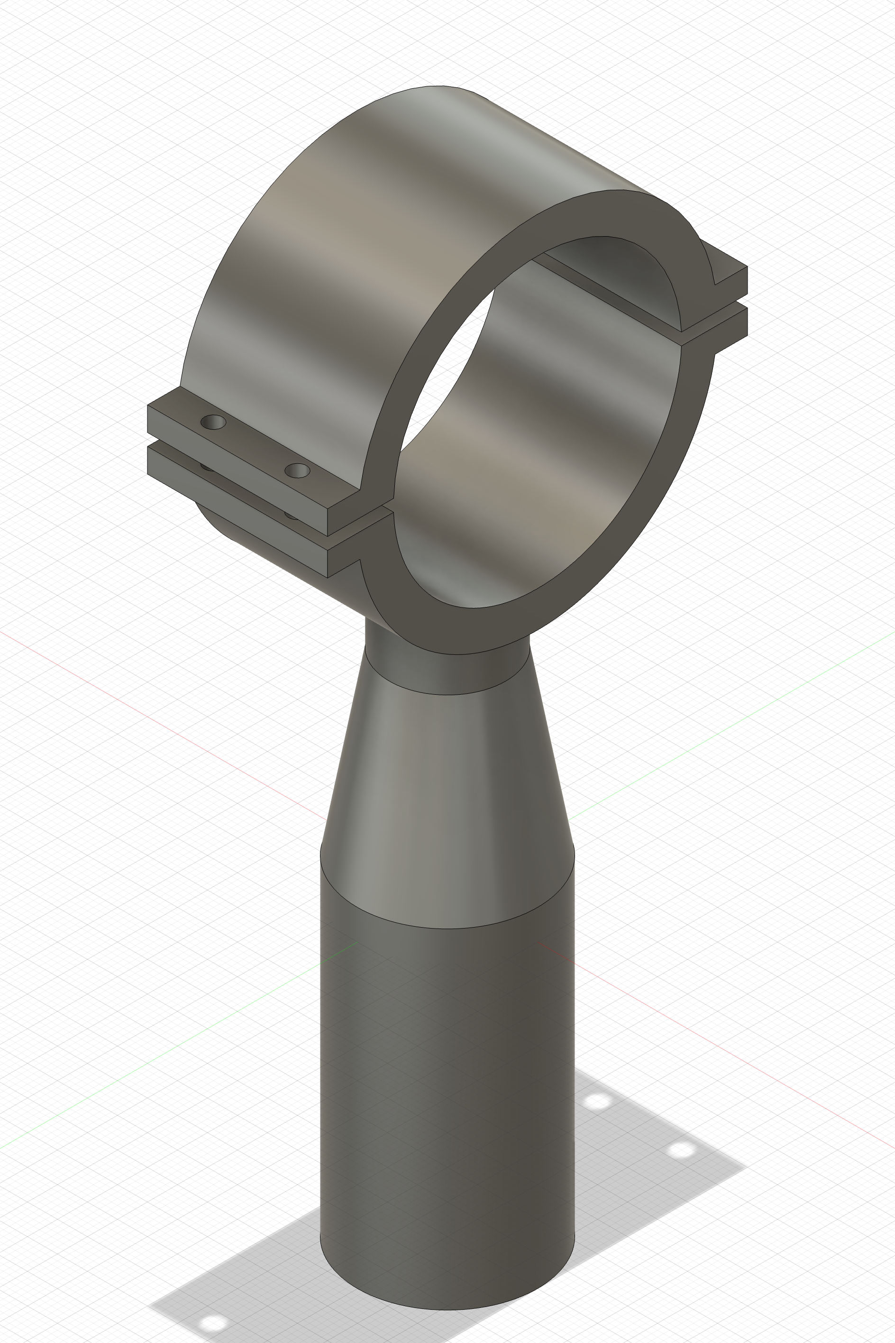
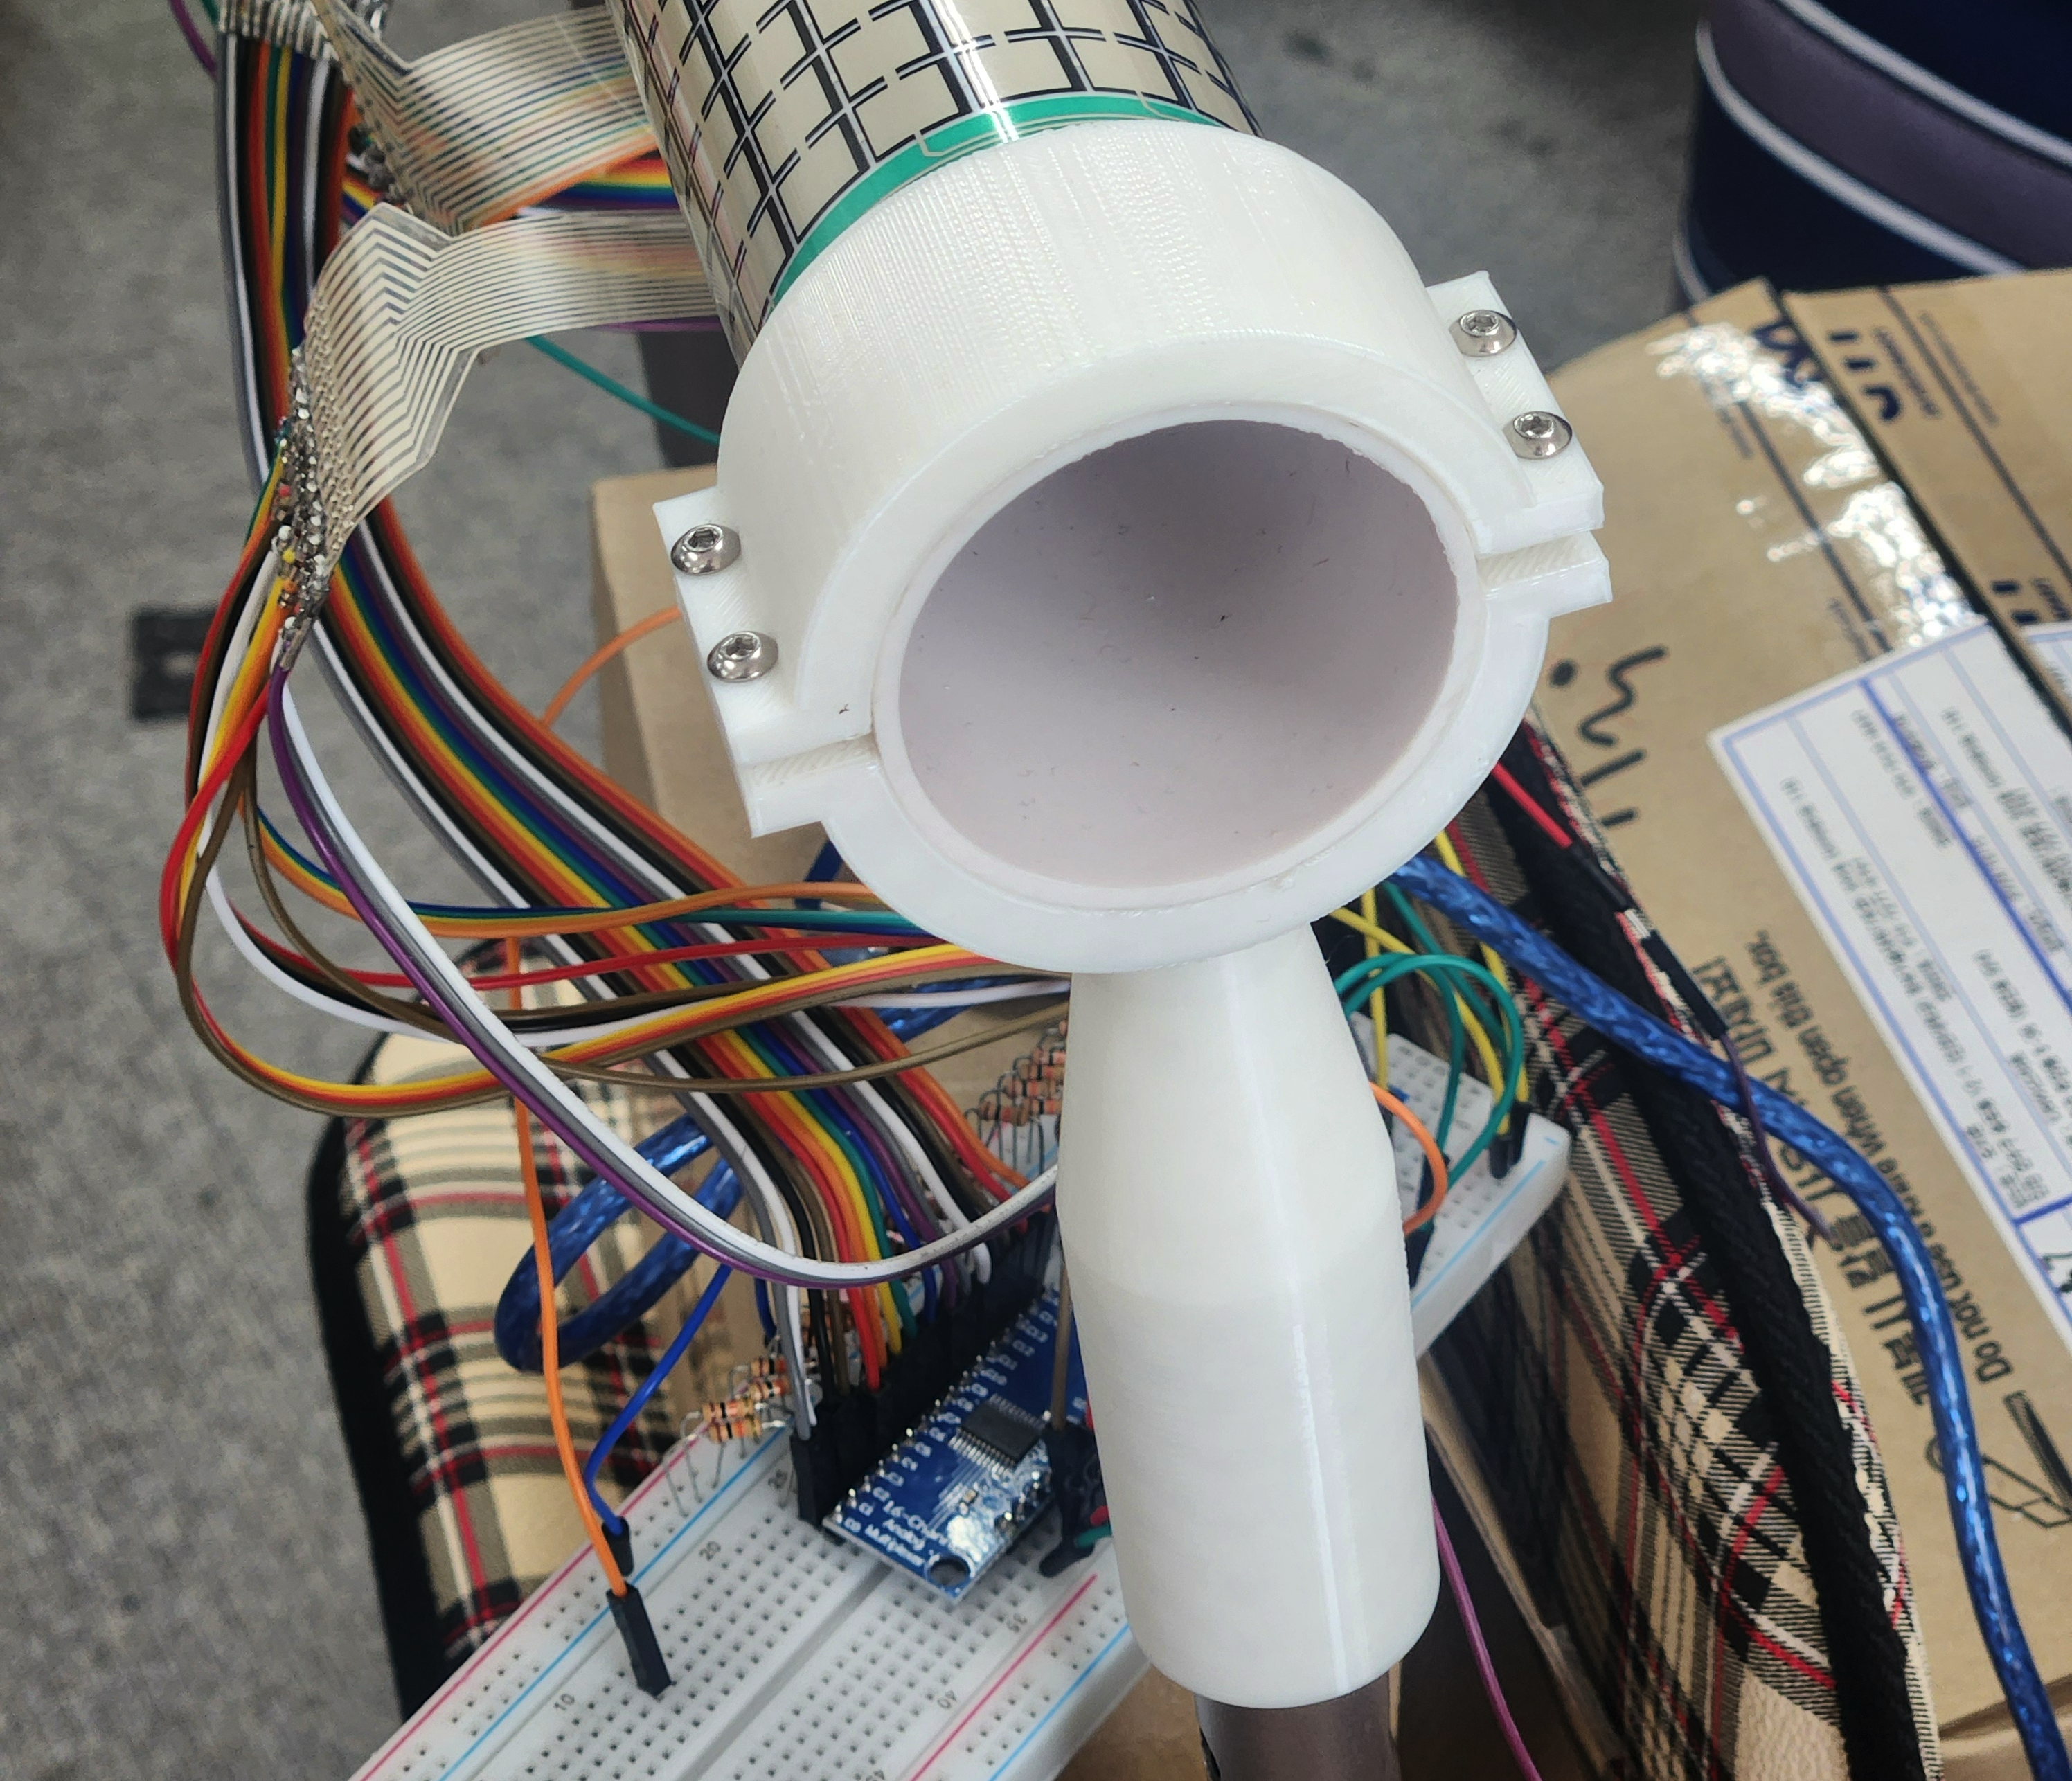
이진성 – 보행기 손잡이 설계

Slide 4
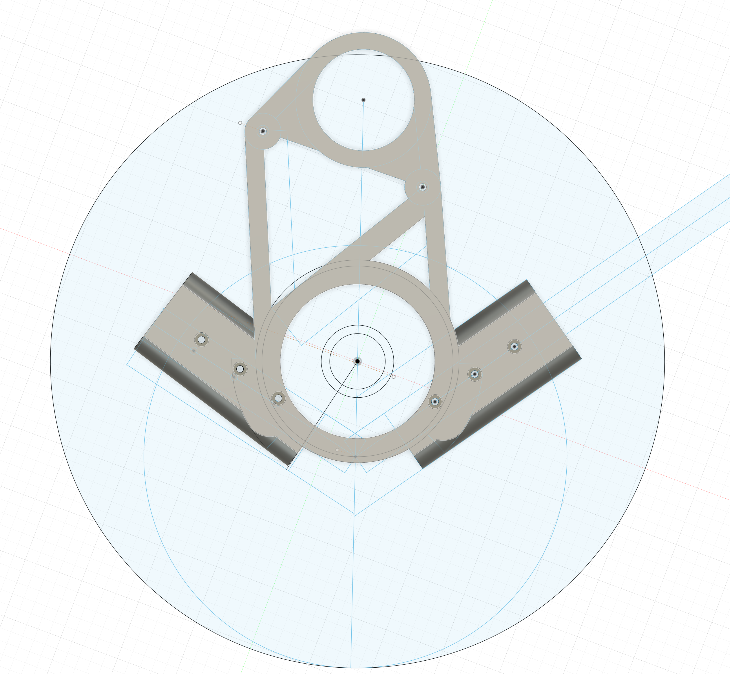
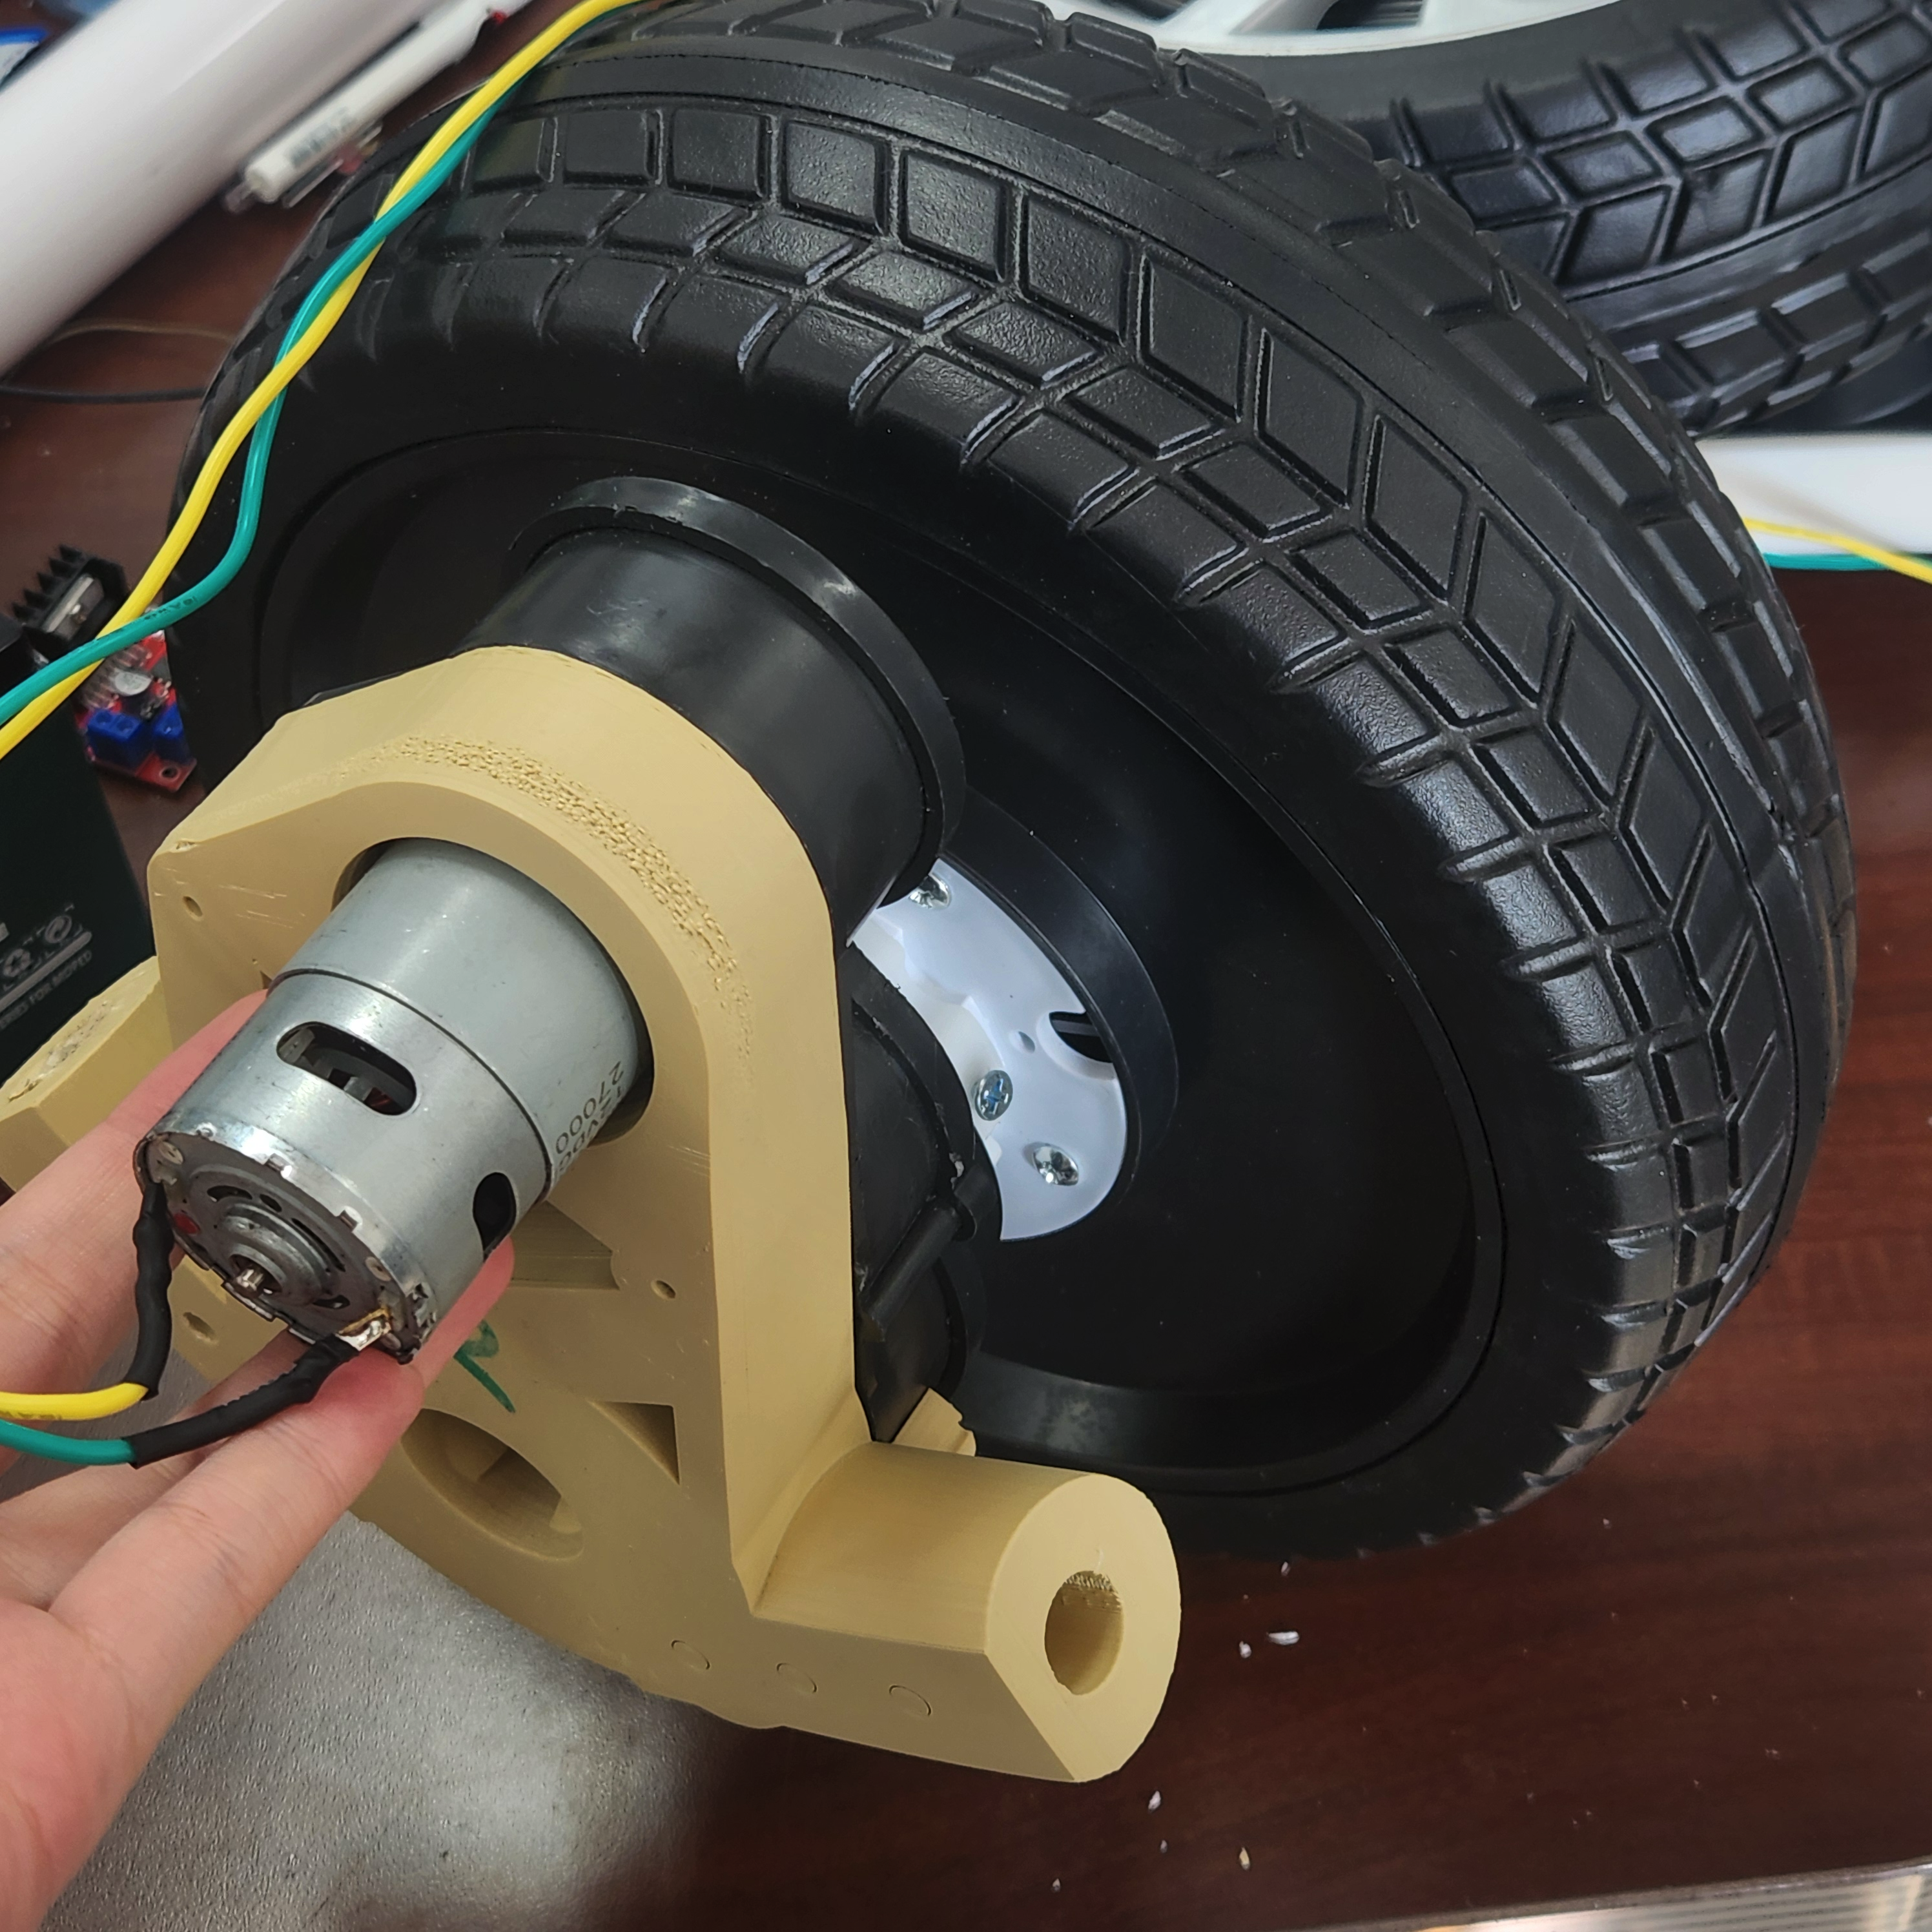
이진성 – 바퀴 설계
모터 구동 축
보행기
파이프 위치
교체 바퀴 지름
제품 바퀴 지름
지면

Slide 5
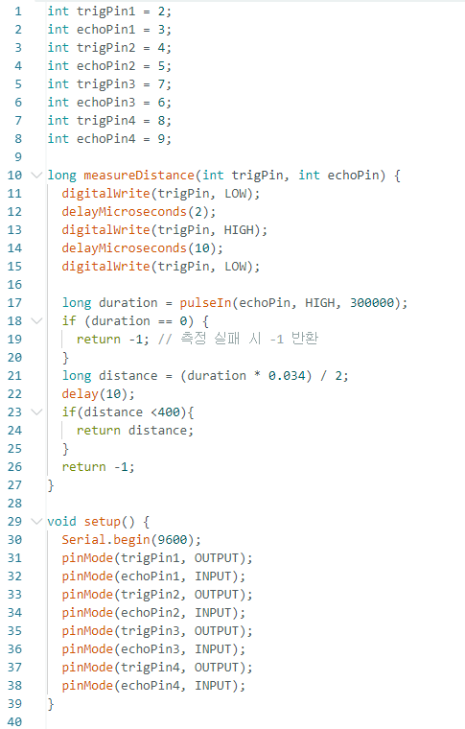
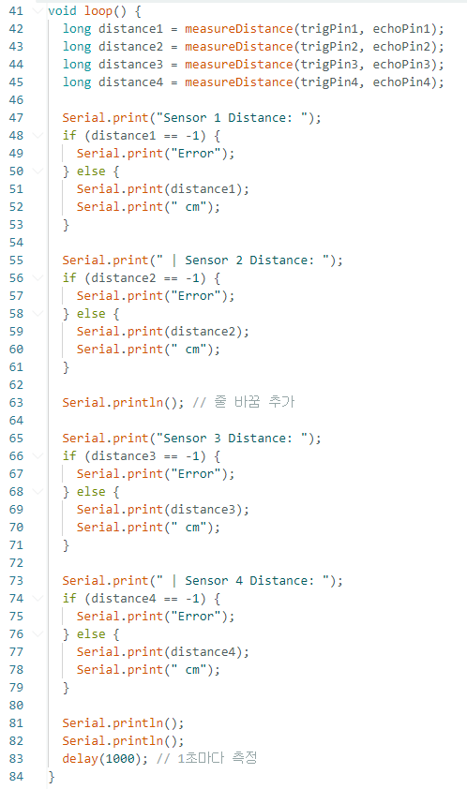
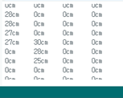
김준범 - 초음파
Notes:
초음파 센서 3개 및 pulsein 방식을 사용한 코드입니다. 초음파 센서 4개를 사용하려고 코드를 작성했었는데, 하나가 고장나서 테스트 할 때는 3개만 사용했습니다. 라이브러리 사용 없이 센서를 제어할 수 있고 코드가 간단하여 맨 처음 시도한 방식이었는데, 이 경우, 초음파 센서를 여러 개 사용하다보니 각각의 센서 값마다 delay를 필요로 해서 지연이 생기는 현상이 발생했습니다. 초음파 센서를 여러 개 사용하려던 목적이 몇 개의 값이 튀더라도 나머지 센서에서 정확한 값이 겹치는 부분을 사용하려고 했었기 때문에 이 방식은 적합하지 않아 변경하였습니다.

Slide 6
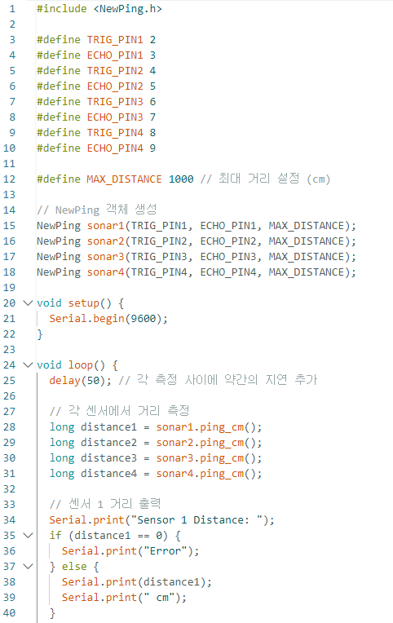
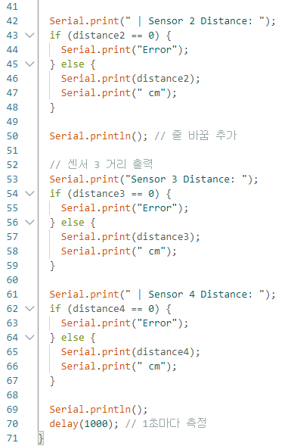
김준범 - 초음파
Notes:
newping 방식을 사용한 초음파 센서 코드입니다. 라이브러리를 사용해서 간편하고, 어느 정도의 필터링 기능도 있으며, 각 센서를 비동기식으로 제어가 가능해 동시에 여러 데이터를 처리할 수 있어 사용해봤습니다. 그러나 근접한 거리에서 정확도가 좀 떨어지는 모습이 보였고, 중간중간 튀는 값들이 많이 보여서 사용하기 부적합하다고 판단했습니다.

Slide 7
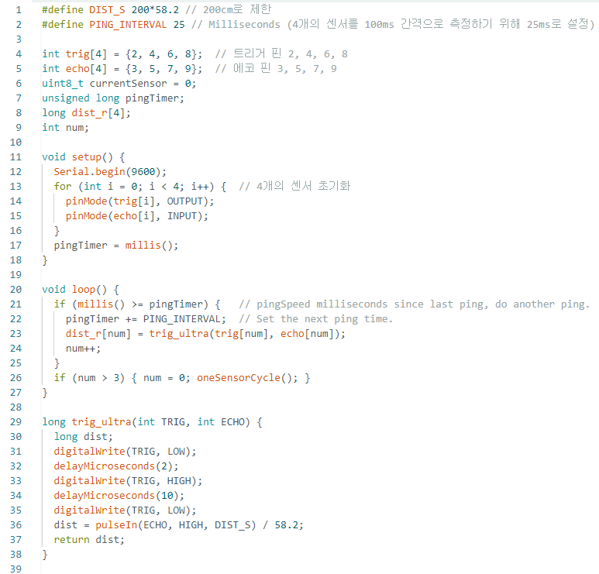
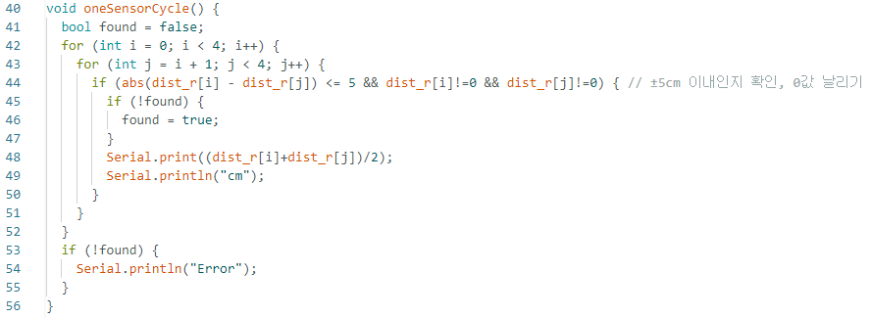
김준범 - 초음파
Notes:
pulsein 방식과 newping 방식을 보완하여 정확도도 보장되고, 타이머를 사용하여 카운팅하는 방식으로 코드를 변경하였습니다. 3가지 코드들 중 가장 값이 안정적으로 나와 해당 코드를 사용하기로 했고, 혹시 모를 튀는 값이 발생할 상황을 가정하여 추가적으로 각 초음파 센서의 값들을 비교하여 +-5cm 정도의 오차 내에 있는 값들에 대해 비교하고 뽑아내서 평균을 내어 하나의 값으로 추출하였습니다.

Slide 8
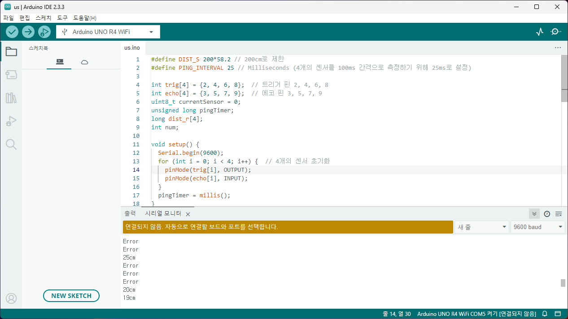
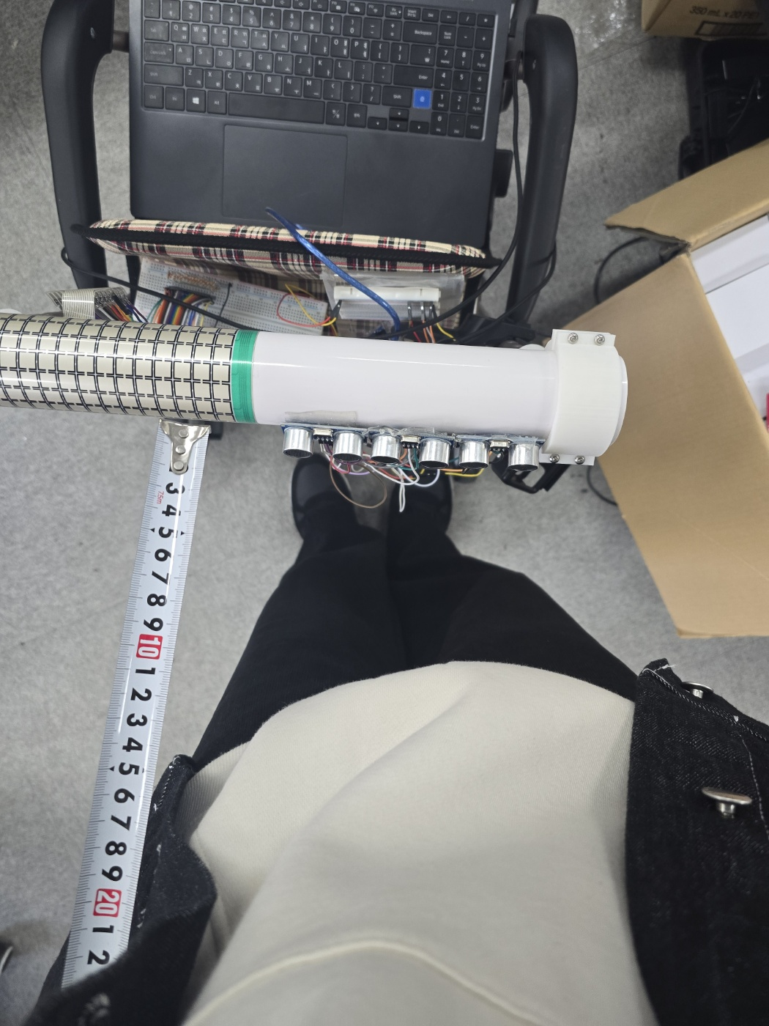
김준범 - 초음파
Notes:
3가지 코드를 전부 시연에 사용하려고 시도해보았을 때, 값이 튀는 유무와 관계없이 거리 값을 제대로 측정하지 못하는 부분이 자주 보였습니다. 손바닥으로 거리를 조절하며 시도했을 때와는 너무도 다른 결과가 나와서 이것저것 시도를 해보며 찾아본 결과, 옷의 경우 울퉁불퉁한 부분이 많아 거리 계산에 범위가 커져서 필터링 한 부분에서 걸렸다고 판단했습니다.

Slide 9
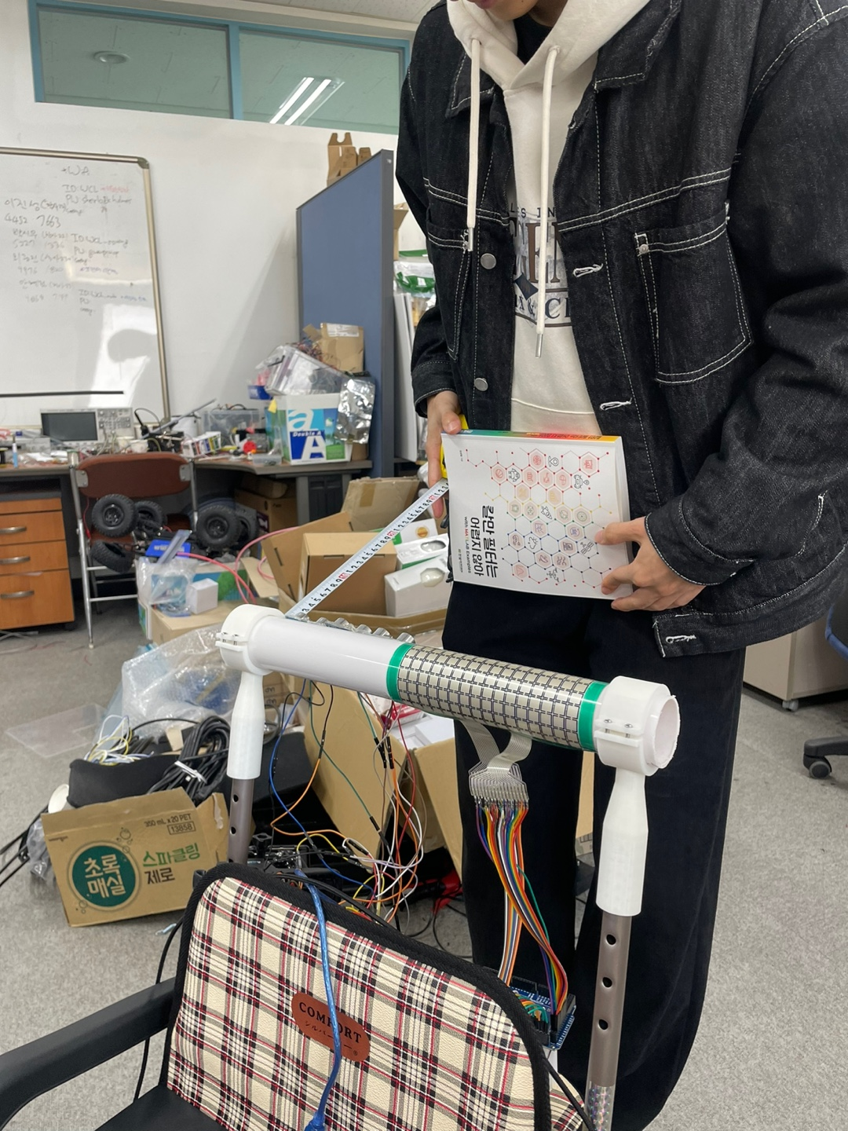
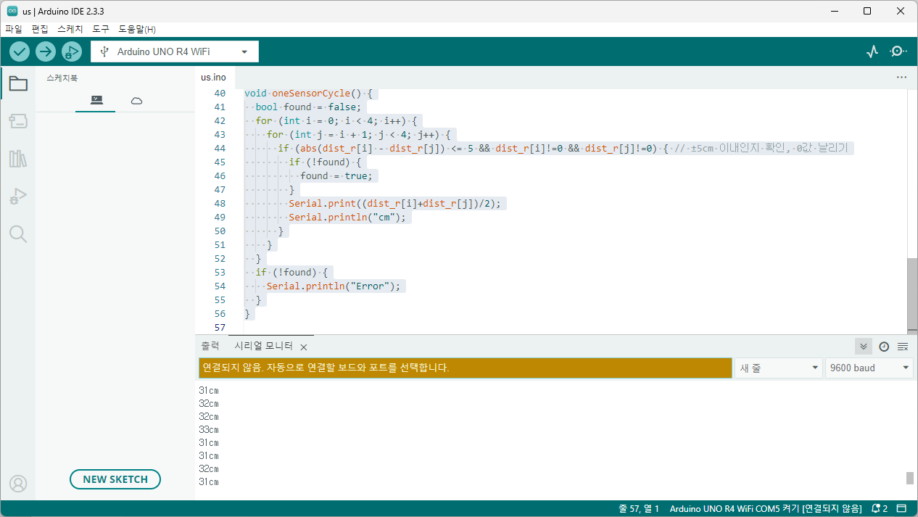
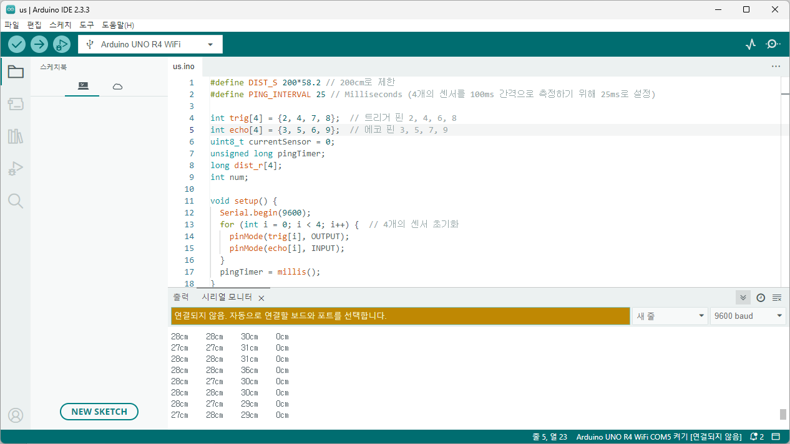
김준범 - 초음파
Notes:
그래서 초음파 센서가 몸에 닫는 부분에 책을 밀착시키고 측정을 해보았습니다. 그 결과, 원하는 데이터 셋을 얻어낼 수 있었습니다. 따라서 초음파 센서를 사용하려면 복대와 같이 평평한 물건을 몸에 두르고 사용하거나, 다른 대안을 좀 더 고민해봐야 할 것 같습니다.

Slide 10
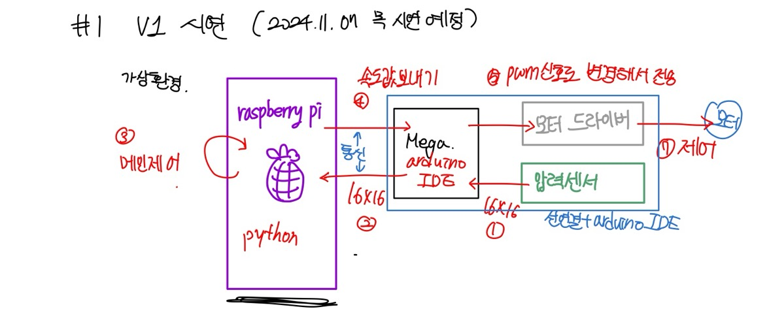
김준범 - 통신
Notes:
아두이노 Mega에서 사용된 압력센서 값을 파이썬에서 사용할 수 있도록 시리얼 통신을 통해 전달하고, 그 값으로 바탕으로 속도 값을 결정하는 제어 알고리즘을 통해 속도 값을 정합니다. 그 후 결정된 속도 값을 모터 드라이버가 연결된 아두이노 우노로 시리얼 통신을 통해 전달하여 그 속도 값대로 모터를 조절하는게 첫 번째 목표인데, 현재 라즈베리파이 대신 노트북으로 대체해서 전체적인 시리얼 통신이 완료된 상황입니다. 추후에 라즈베리파이5를 활용해 노트북을 대체할 계획입니다.

Slide 11
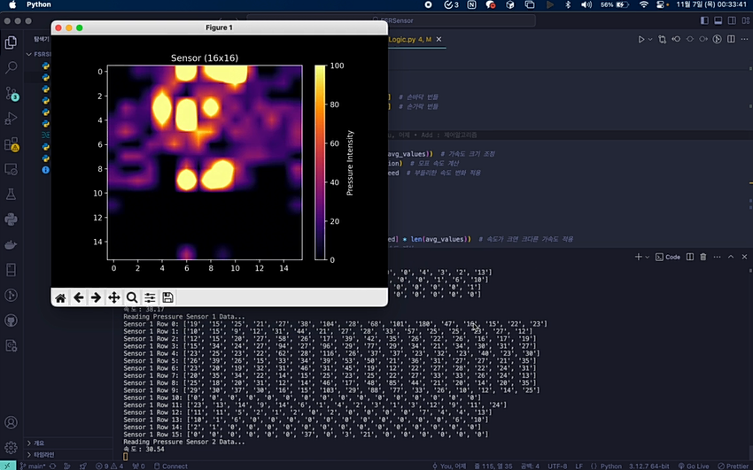
김준범 - 통신
Notes:
자료가 없,,, 아두이노 ide 시리얼 화면 보여주면서 통신이 잘 되고 있다는 걸 보여주기

Slide 12
이효림 - 데이터필터링

Slide 13
이효림 – 메인 로직 설계

Slide 14

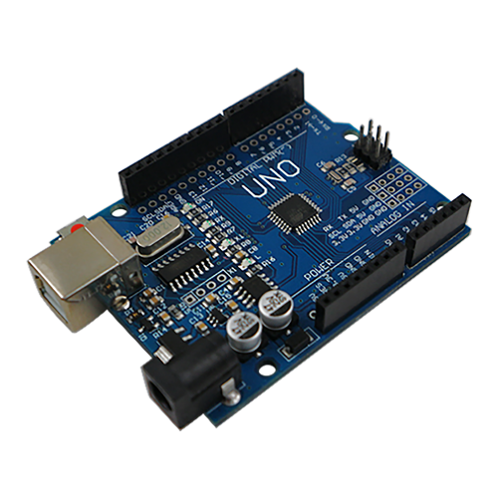
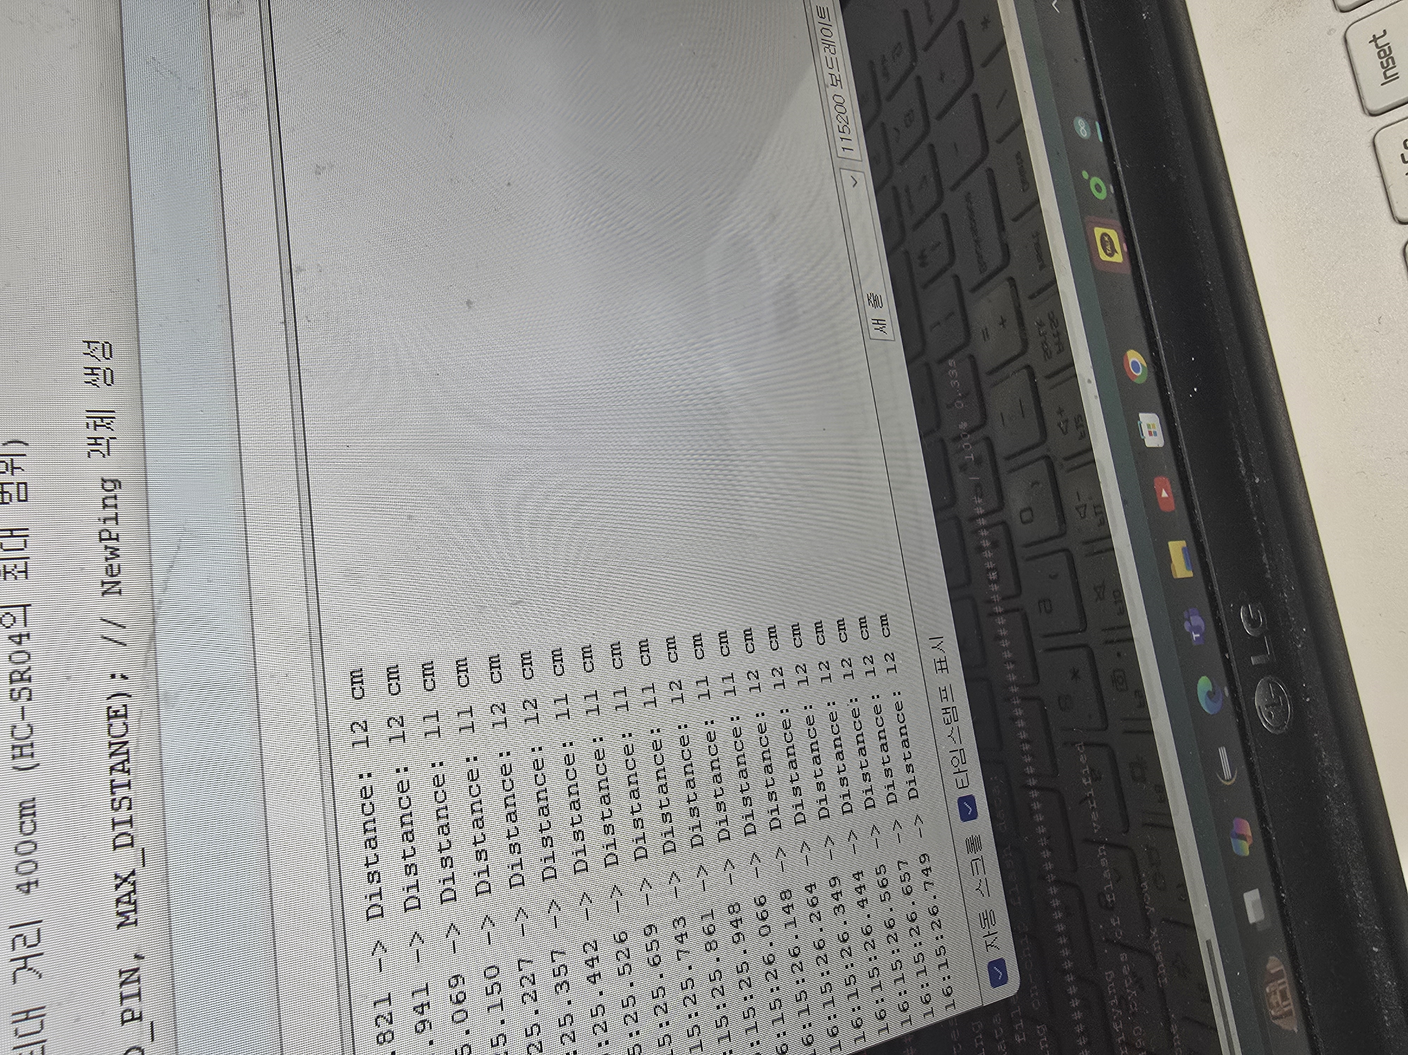
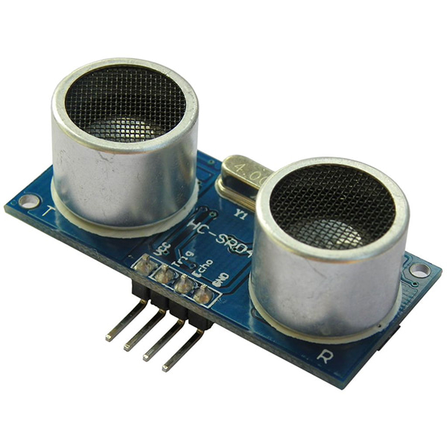
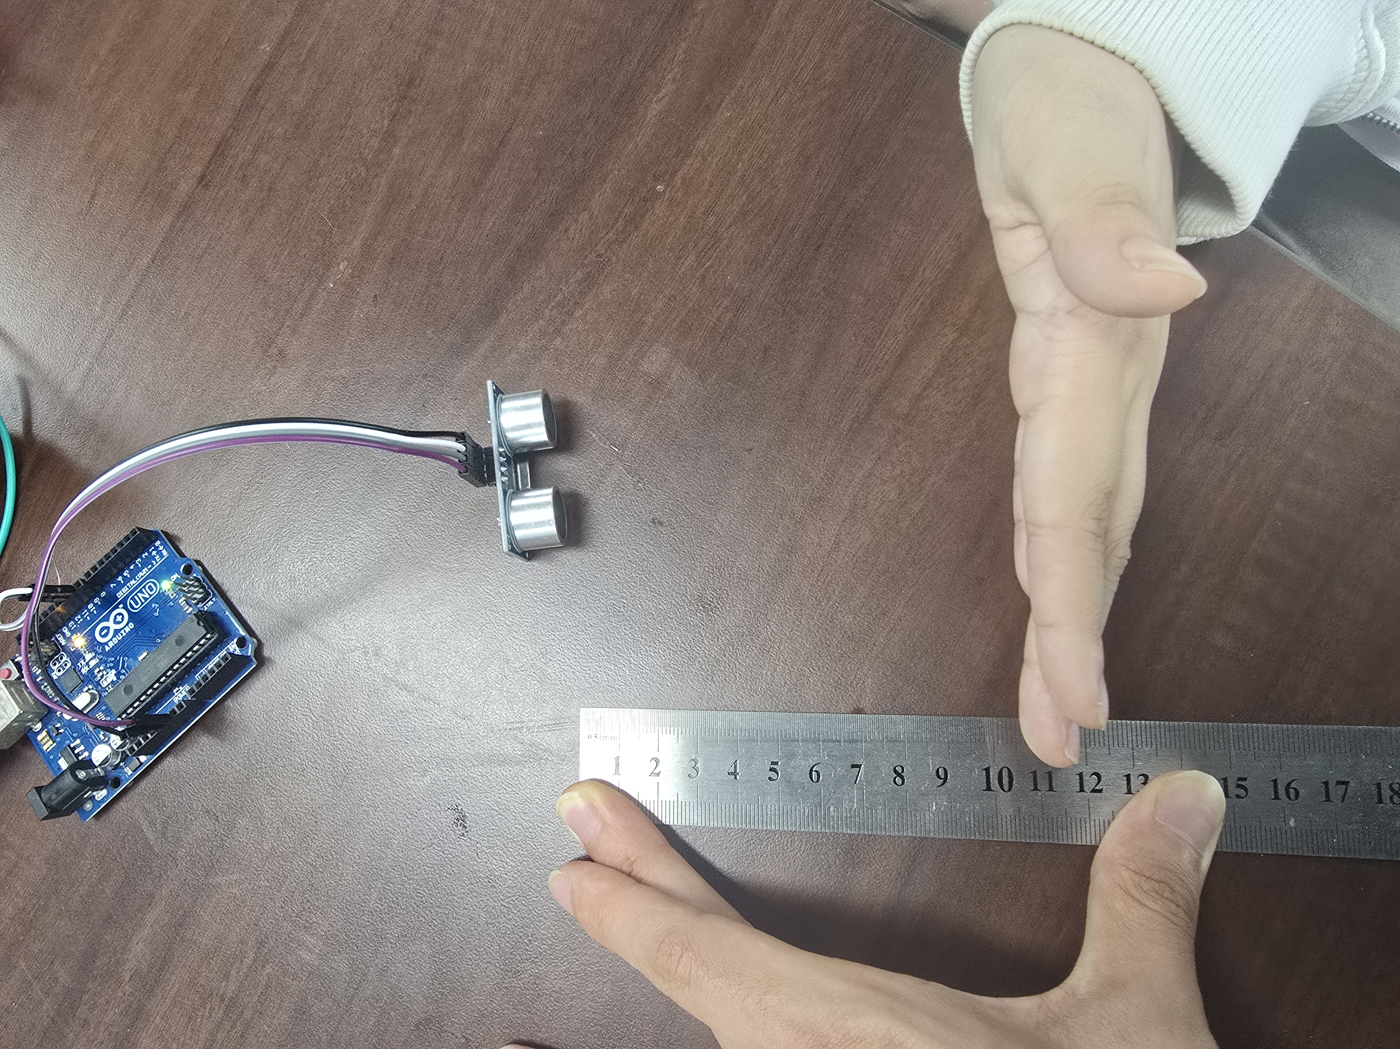
박소윤 – 초음파 센서 입력받기

Slide 15
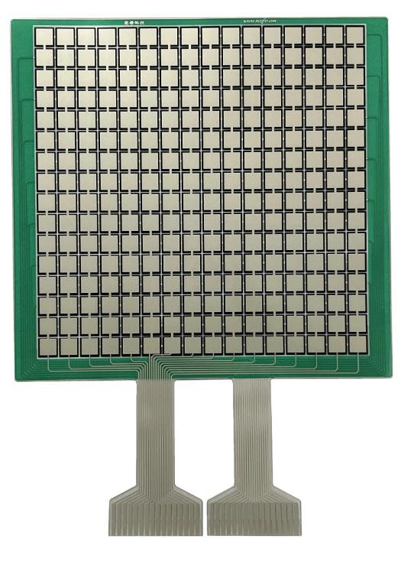
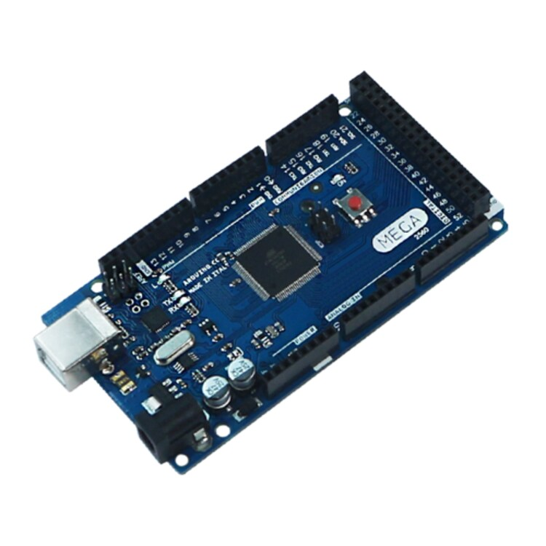
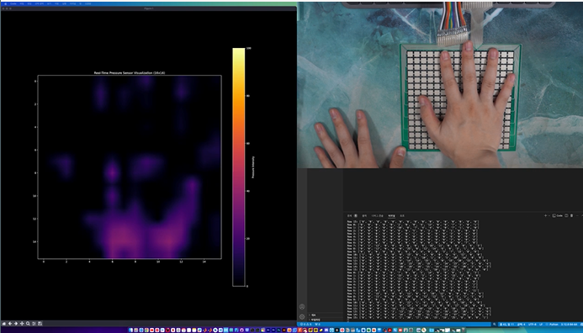
박소윤 – 압력 센서 mux

Slide 16
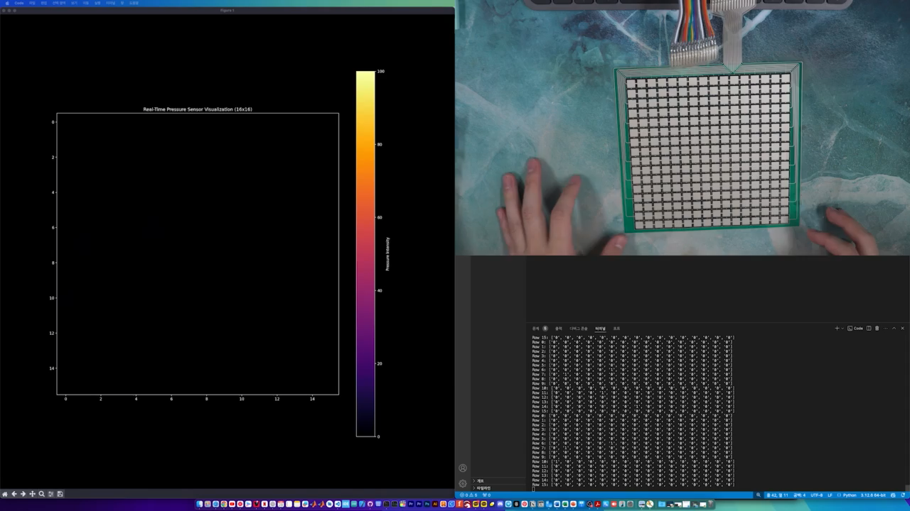
박소윤 – 압력 센서 mux

Slide 17
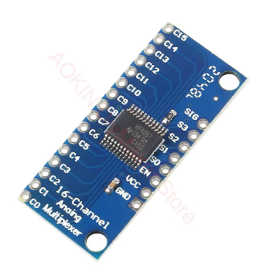
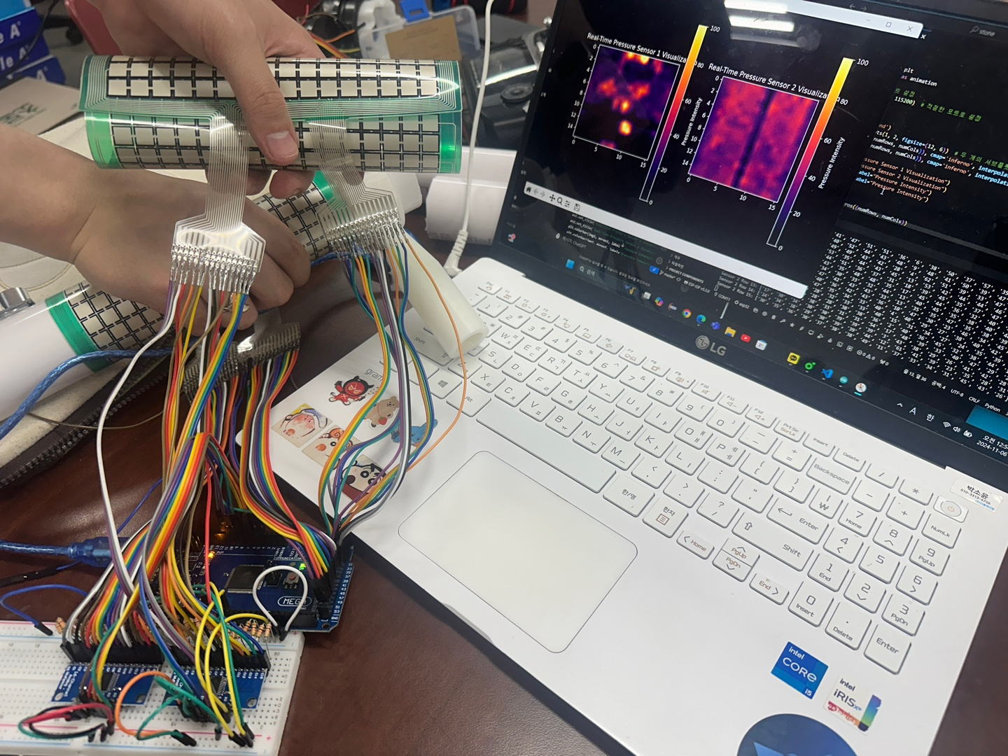
박소윤 – 압력 센서 mux

Slide 18
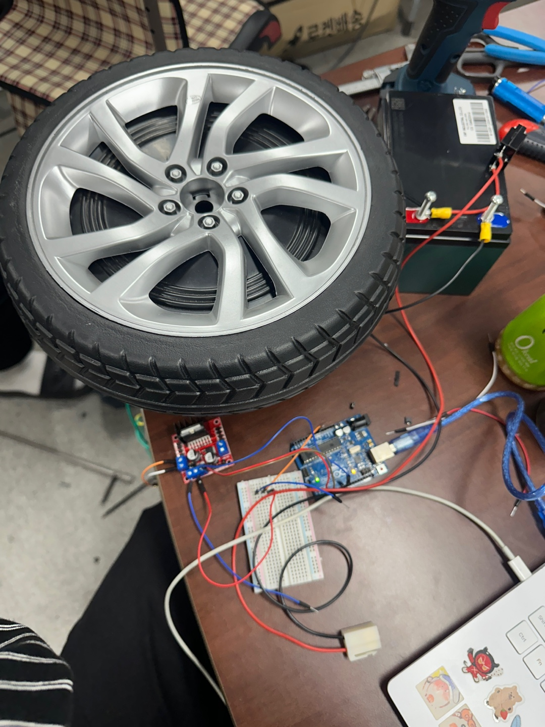
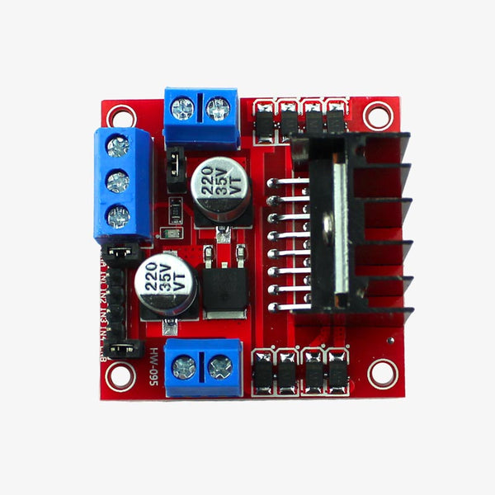
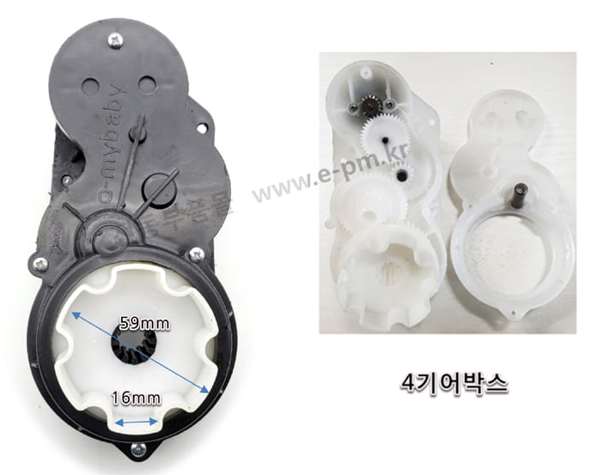
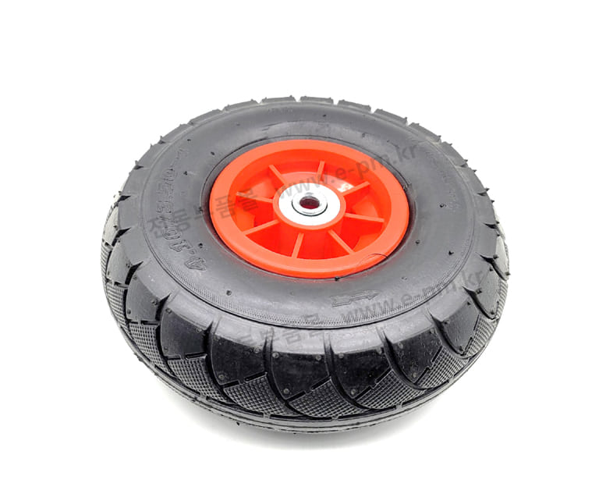
박소윤 – 모터 제어
바퀴
L298N 모터 드라이버
570 27000rpm 모터
기어박스

Slide 19
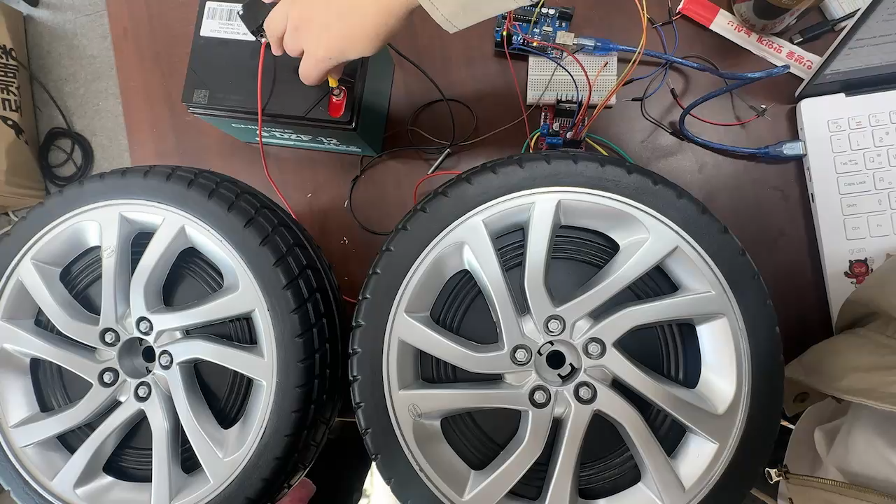
박소윤 – 모터 제어
퀴
570 27000rpm 모터
기어박스

Slide 20
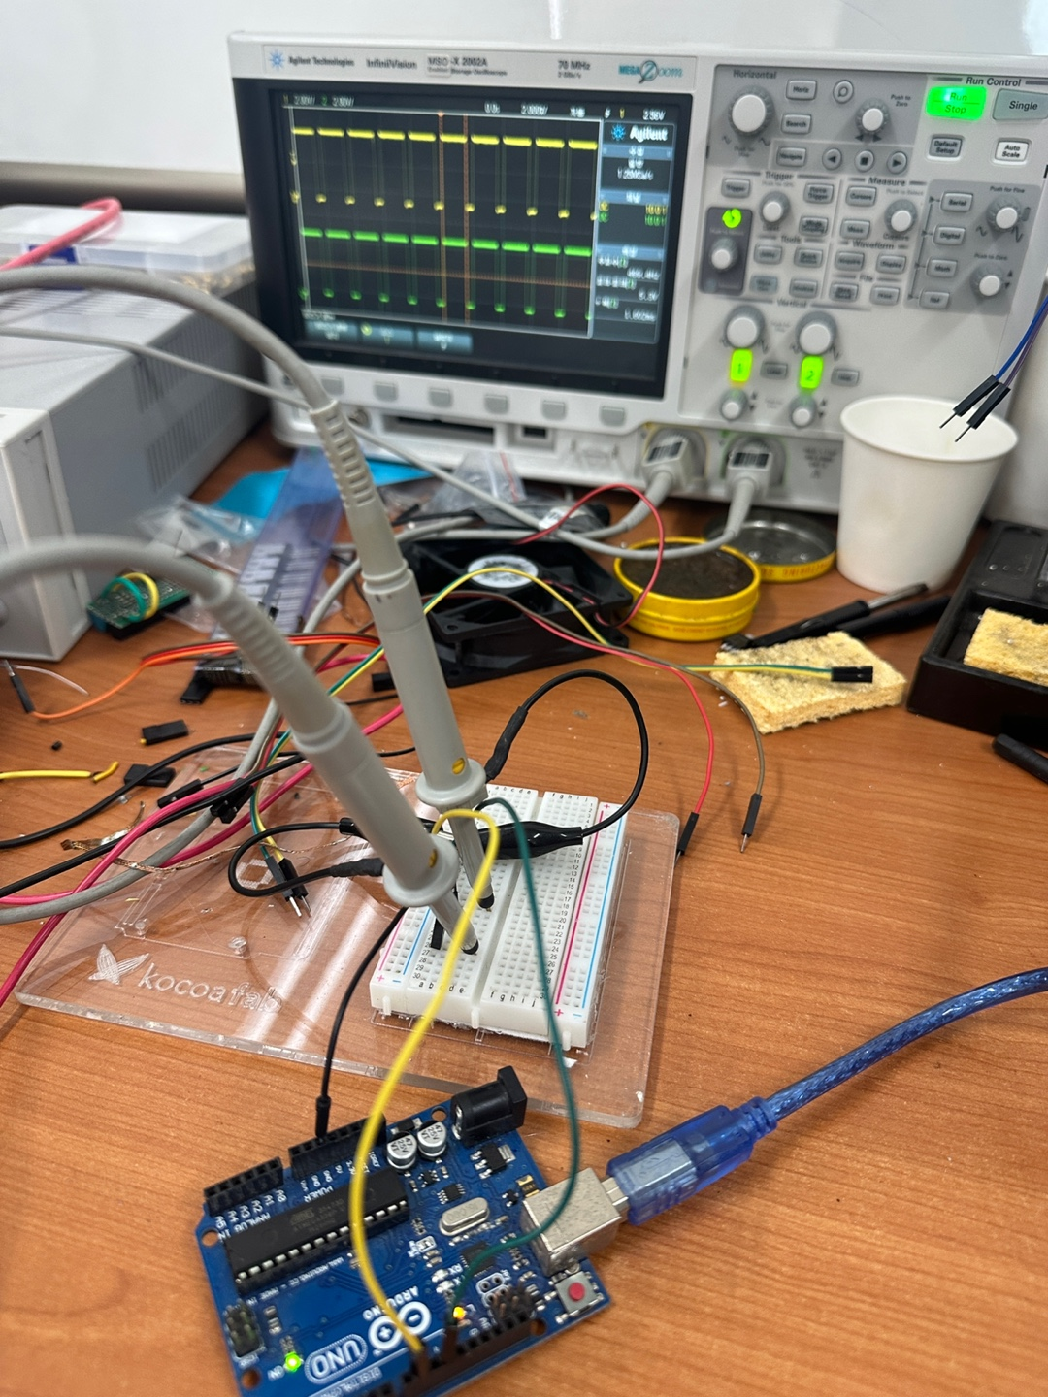
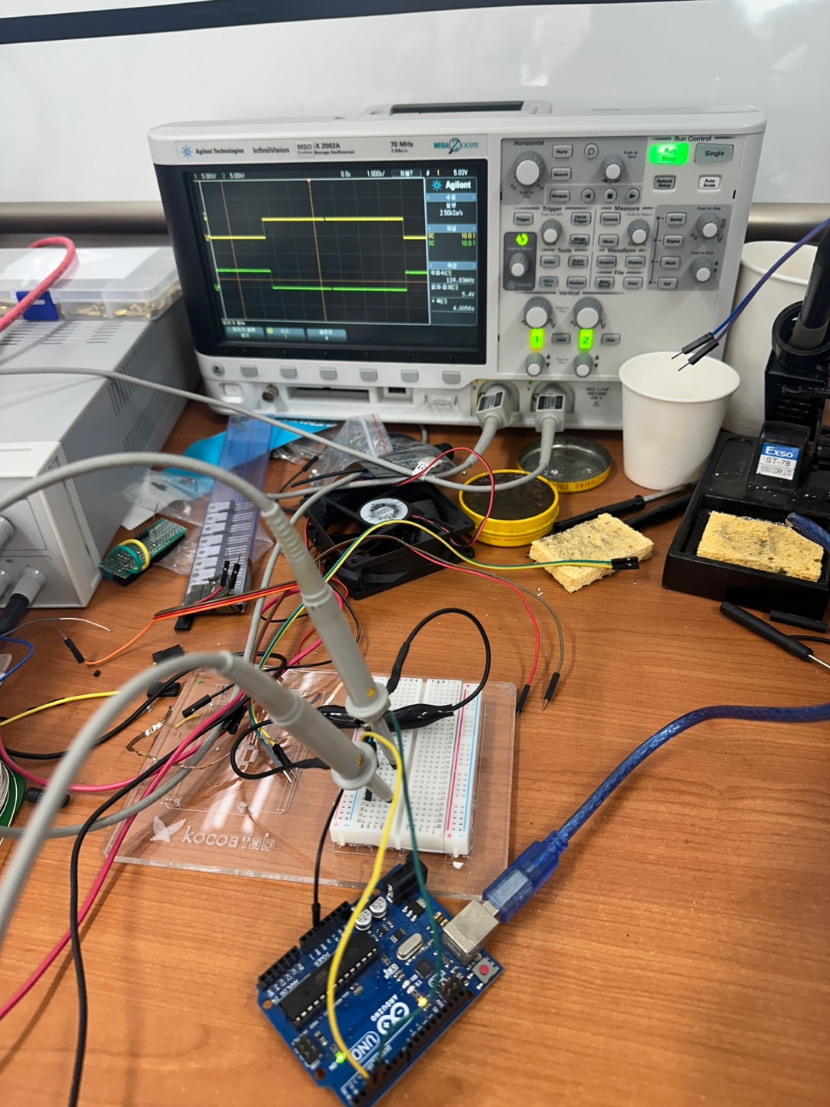
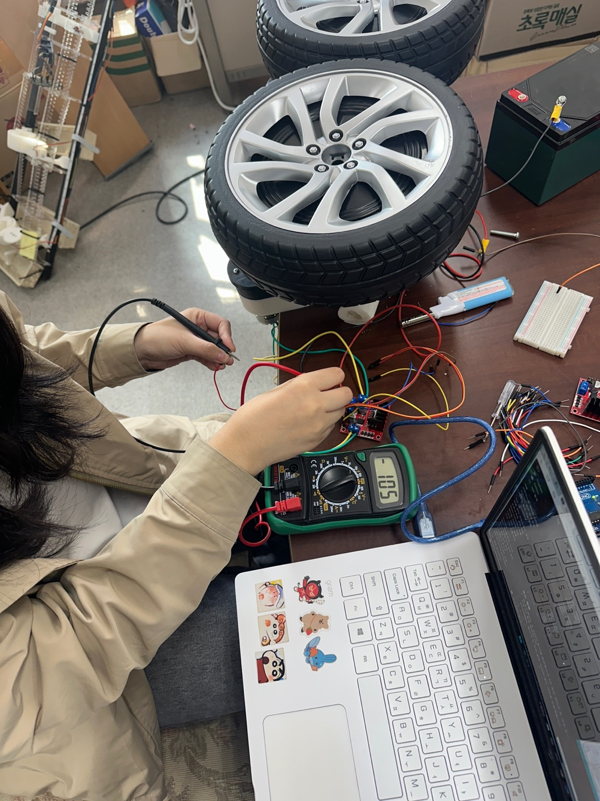
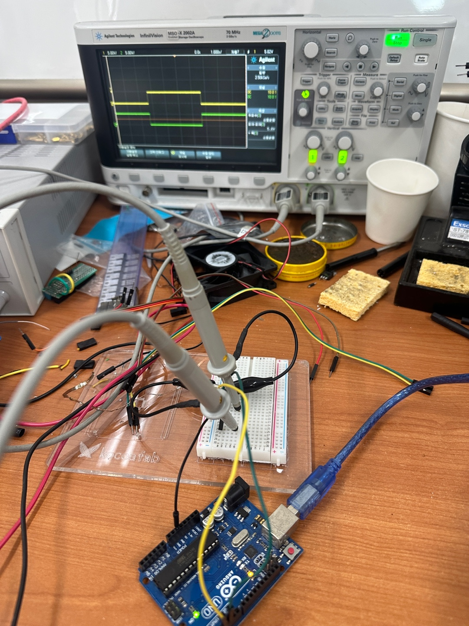
박소윤 – 모터 제어
아두이노 pwm, in1234핀

Slide 21
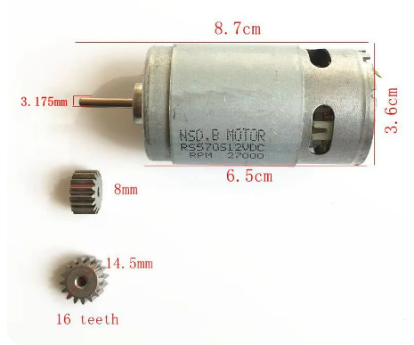
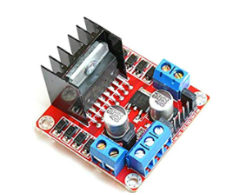
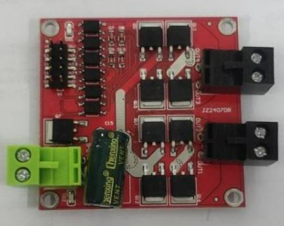
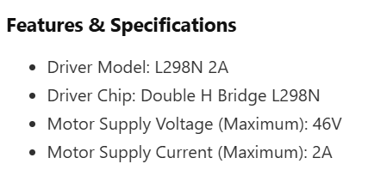
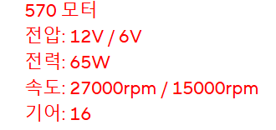
박소윤 – 모터 제어
570 27000rpm 모터
L298N Motor Driver module
7A 듀얼 DC 모터 드라이버 모듈

Slide 22
감사합니다.

